Slide 1
«САХА ОҔОТО оонньоон олоҕун суолун оҥостор...”
Д.К СИВЦЕВ -СУОРУН ОМОЛЛООН

Slide 2
КЫРА СААСТААХ ОҔОЛОРГО ЭРГИЧЧИ САЙЫННАРАР САХАЛЫЫ ИС ХОҺООННООХ АВТОРСКАЙ ООННЬУУЛАР.
ТҮСТЭЭЧЧИЛЭР:
ДЬОКУУСКАЙ КУОРАТ 16№-ДЭЭХ
О5ОНУ САЙЫННАРАР КИИН ҮРДҮК КАТЕГОРИЯЛААХ ИИТЭЭЧЧИЛЭРЭ:
ЕФИМОВА МАТРЕНА СТЕПАНОВНА
СЫСОЛЯТИНА ВАЛЕНТИНА ИЛЛАРИОНОВНА.
Дьокуускай.2023

Slide 3
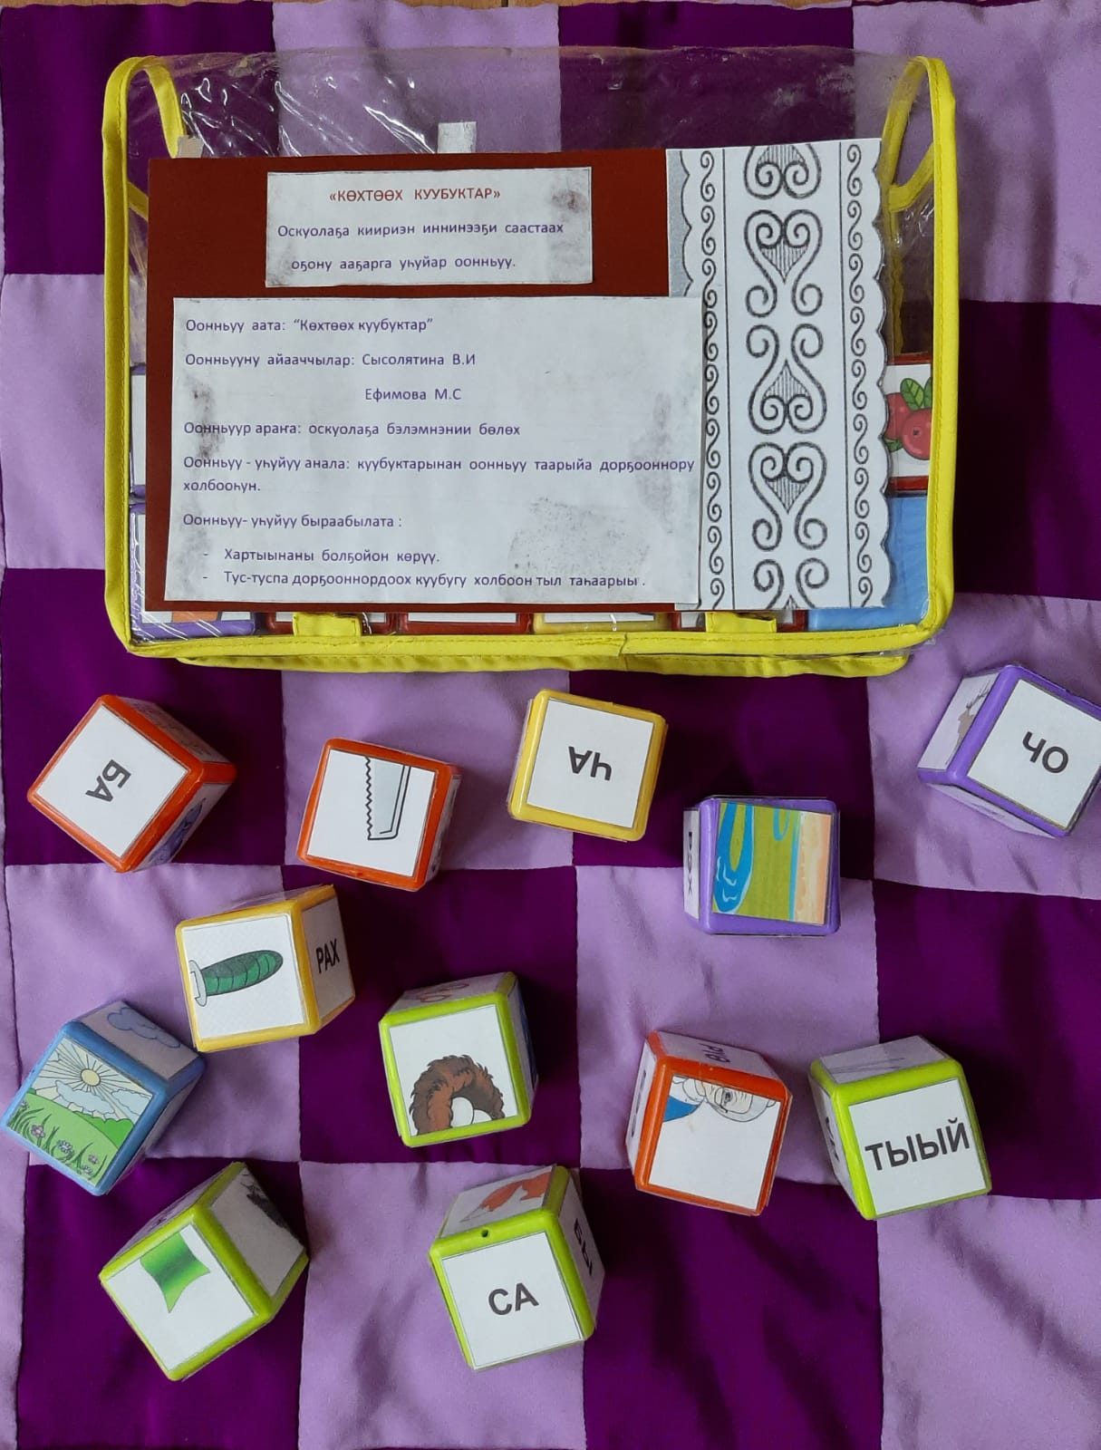
«КӨХТӨӨХ КУУБУКТАР»
АНАЛА: оскуолаҕа бэлэмнэнии бөлөх
Оонньуу быраабылата:
–хартыынаны болҕойон көрүү
-тус-туспа дорҕооннордоох куубугу холбоон тыл таһаарыы

Slide 4
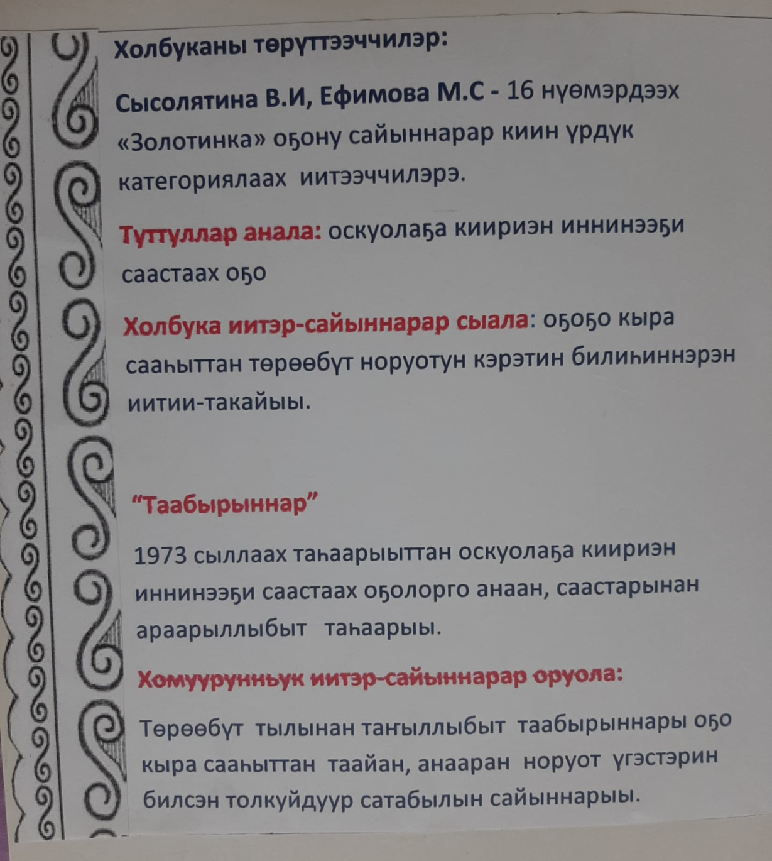
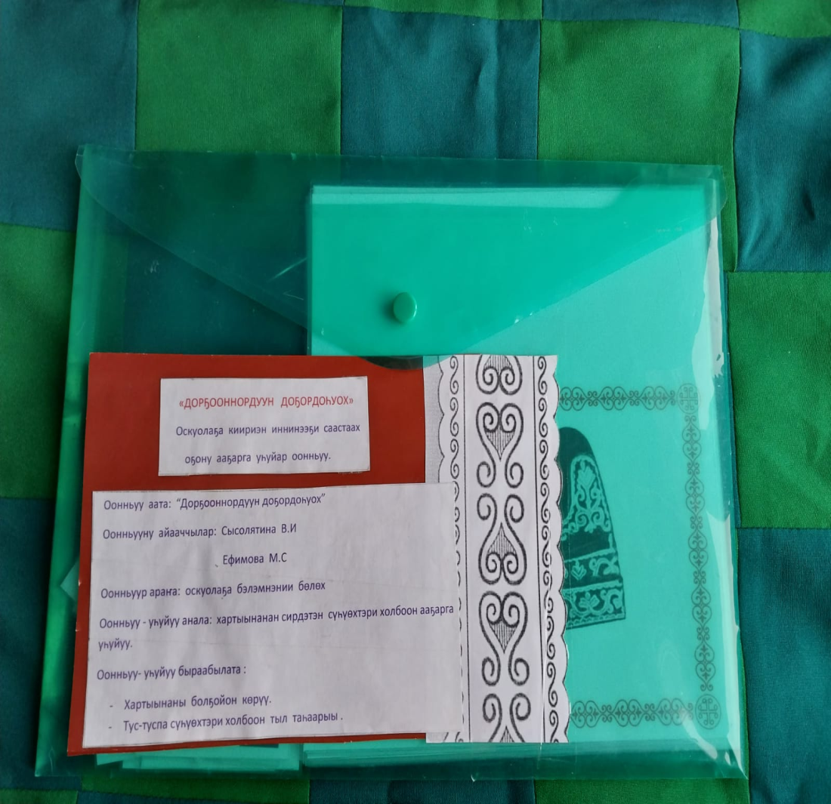
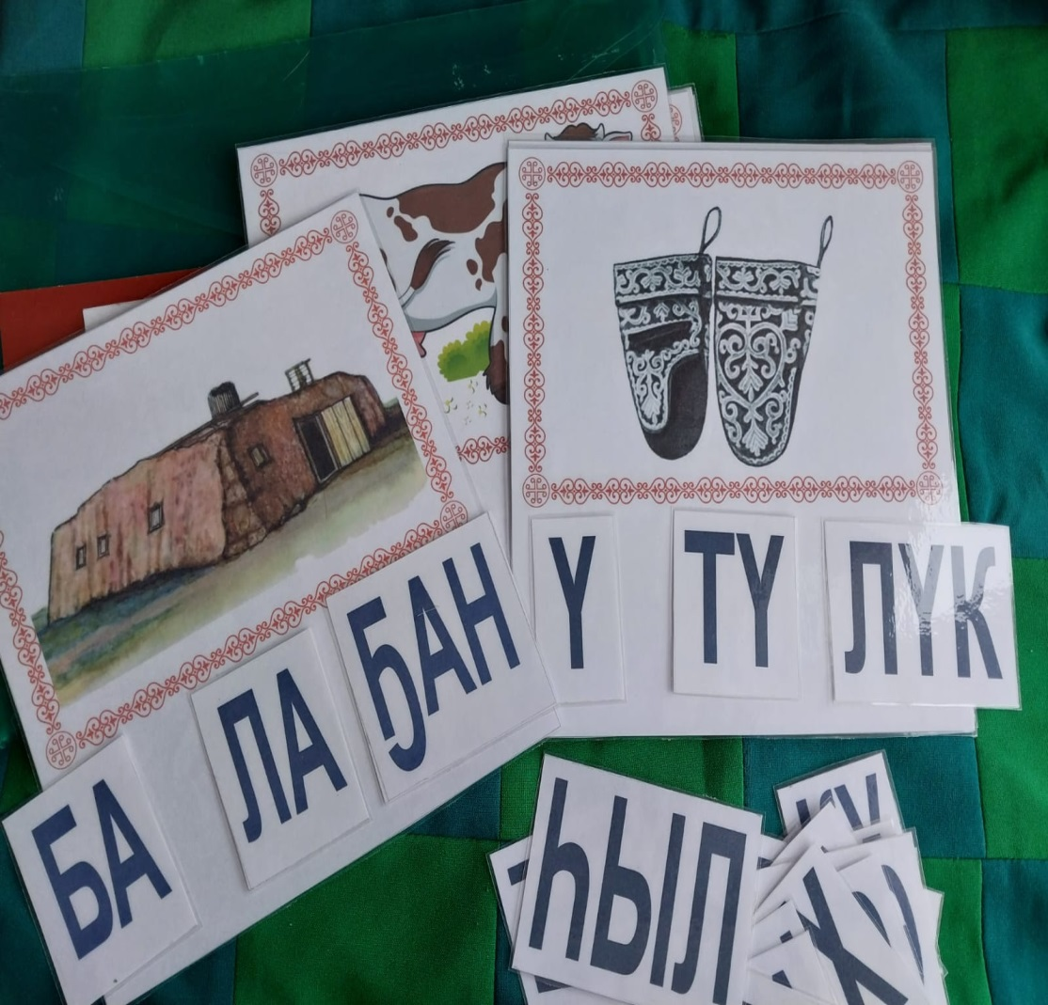
«ДОРҔООННОРДУУН ДОҔОРДОҺУОХ»
Оонньуу анала оскуолаҕа бэлэмнэнии бөлөх
СЫАЛА хартыыналарынан көрөн сүһүөхтэри холбоон тыл таһаарыы.
Оонньуу быраабылата
- хартыынаны болҕомтолоохтук көрүү
- дорҕооннору хатылаан булан тыл таһаарыы

Slide 5
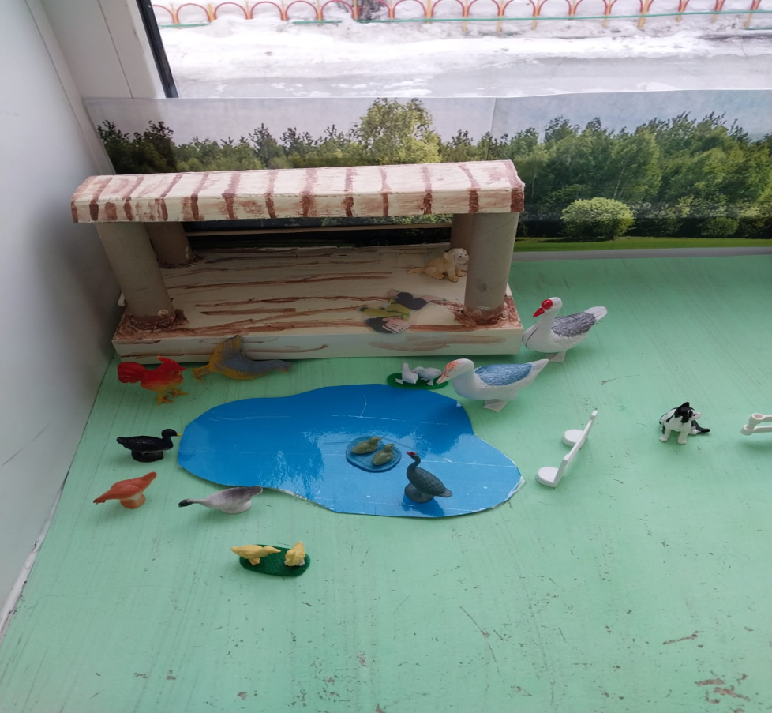
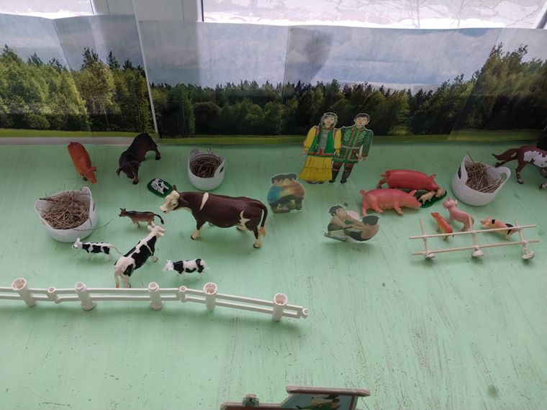
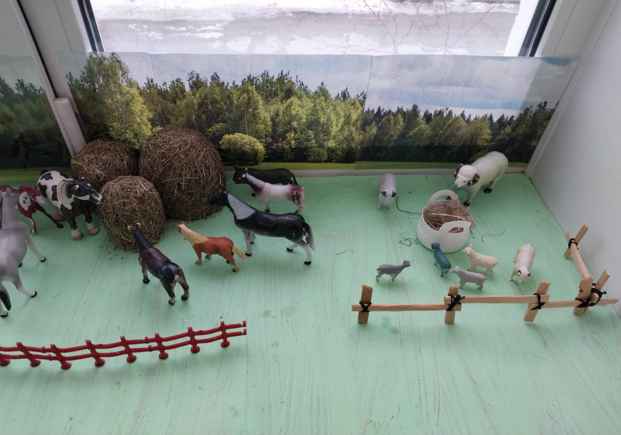
«»»»
«САЙЫЛЫККА» - тутан=хабан оонньуур эйгэ
Оонньуу анала: кыра саастаах оҕо
Туттуллар матырыйаал:дьиэкыыллара, айыл5а матырыйаала,мастан оҥоһуктар.
Сайылык оҕолорун оонньуулара тустуу,сүүрүү, мас тардыһыы.
САЙЫЛЫК ҮЛЭТЭ

Slide 6
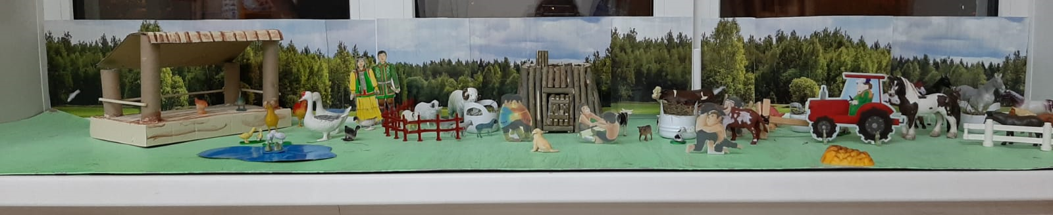
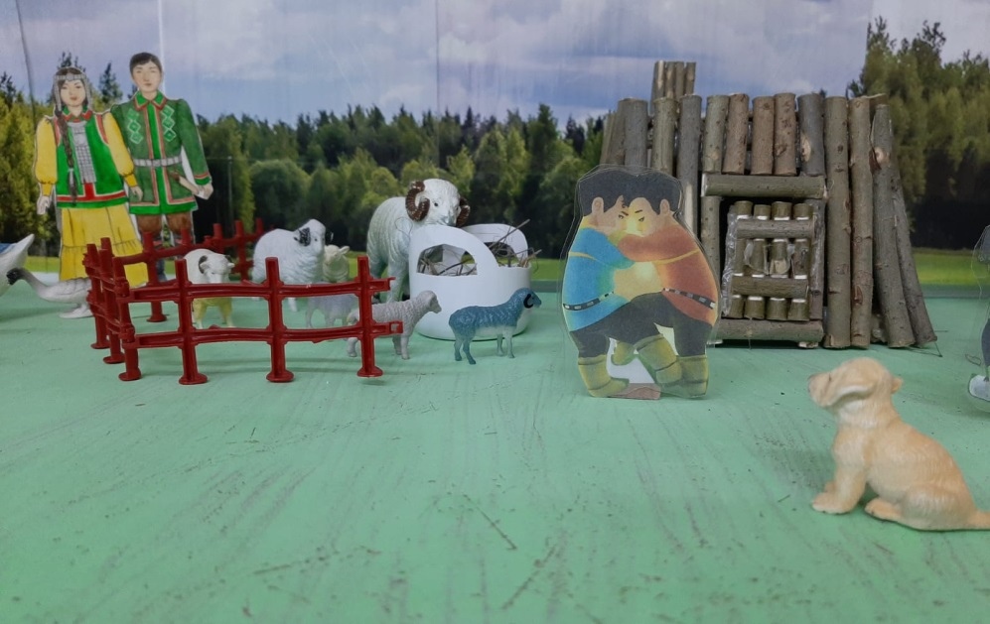
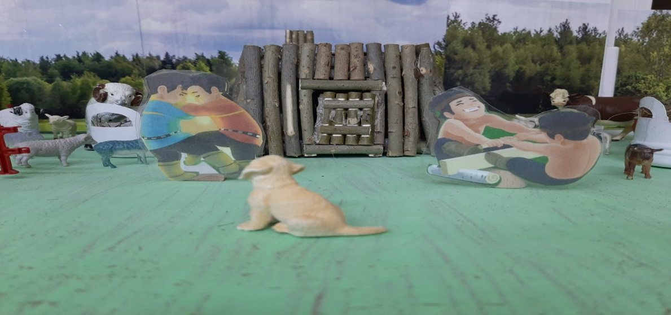

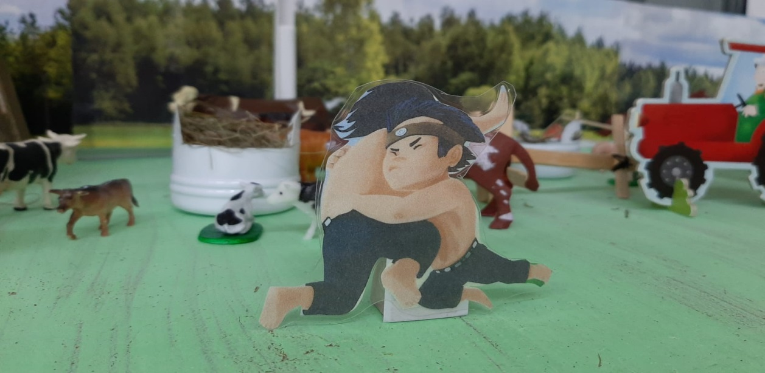

Slide 7
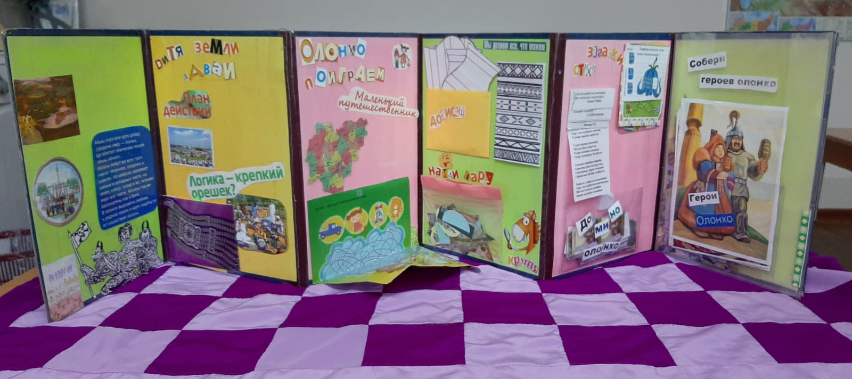
“ОЛОҤХО ДОЙДУТУН КЭРЭТЭ “– уһуйааҥҥа сылдьар оҕоҕо олоҥхо сиэдэрэй эйгэтин билиһиннэрэр лэпбук
Айааччылар: Ефимова М.С, Сысолятина В.И
Туттуллар анала: оскуолаҕа киириэн иннинээҕи саастаах оҕоҕо олоҥхо эйгэтин билиһиннэрии.
Туттуллубут матырыйаал: хортуон, өҥнөөх кумааҕы, килиэй.
СЫАЛА : Олоҥхо- саха омук Аар саарга аатырбыт бастыҥ култууратын оҕоҕо кыра сааһыттан билиһиннэрэн утумнуурга иитии

Slide 8

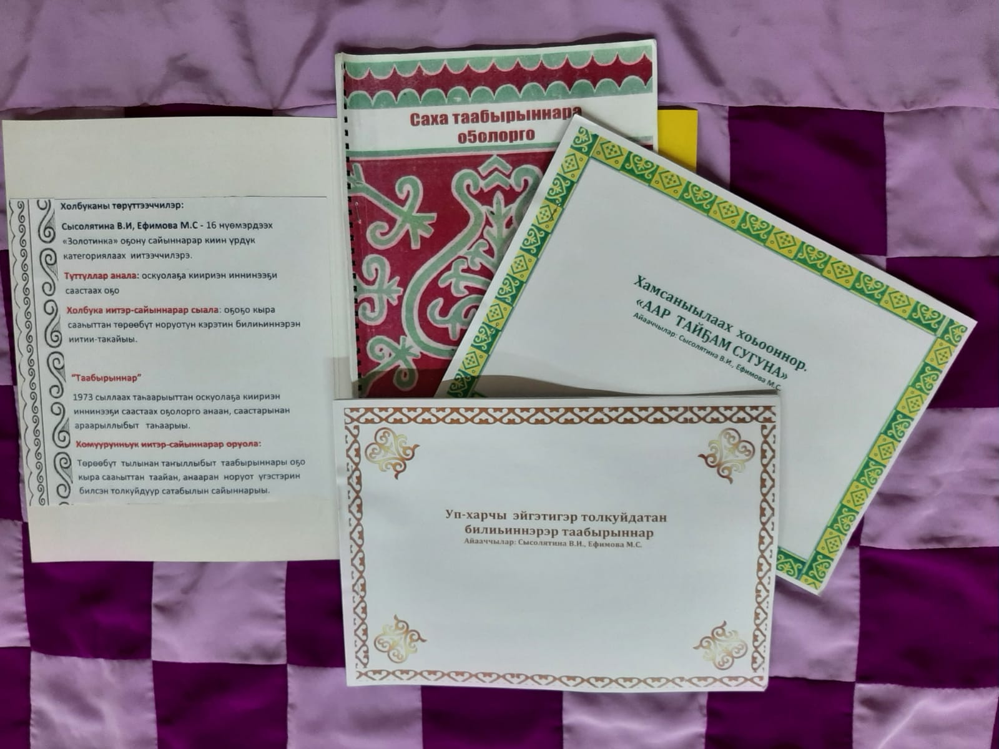
«Аптаах холбука»
Төрүттээччилэр Сысолятина В.И Ефимова М.С
Туттуллар анала Оскуолаҕа киириэн иннинээҕи саастаах оҕо
Сыала Оҕоҕо кыра сааһыттан төрөөбүт норуотун кэрэтин билиһиннэрэн анааран аттаран толкуйдуурга иитии
Таабырыннар – 1973 сыллаахха тахсыбыт кинигэттэн саастарынан араарыллан таҥылынна.
Хомуурунньук иитэр-такайар сыала төрөөбүт тылынан айыллыбыт саха төрүт таабырыннарын оҕо кыра сааһыттан таайа,билэ улаатан норуот үгэстэрин, билсэр уонна убаастыырга, тэнитэргэ сайдар

Slide 9
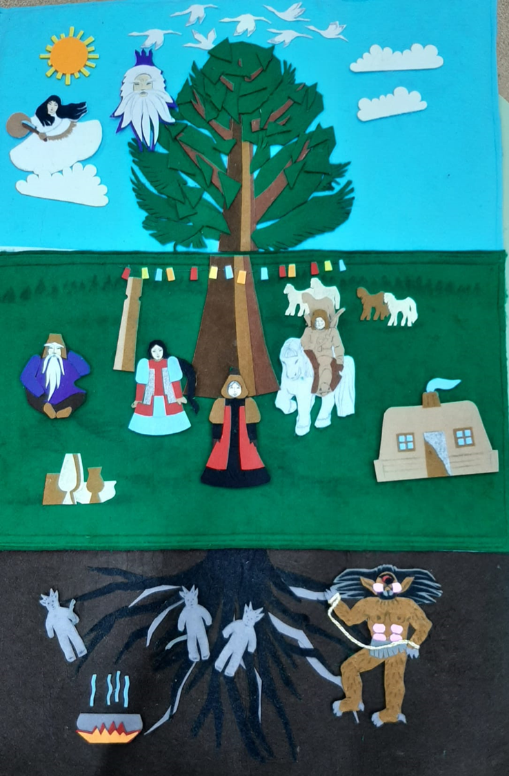
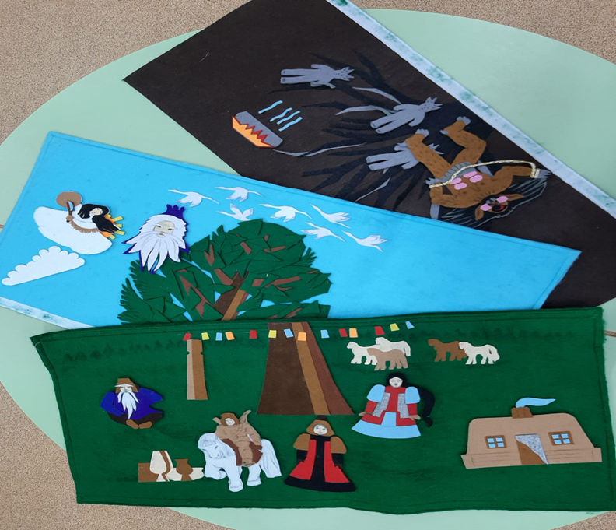
«ҮС ДОЙДУ»- тутан-хабан оонньуур түһүлгэ
Оонньууну түстээччилэр
Ефимова М.С, Сысолятина В.И
Туттуллубут матырыйаал: фетр, сыһыарар лиэнтэ
Түһүлгэ оонньонор анала: оскуолаҕа киириэн иннинээҕи саастаах оҕолор.
Түһүлгэ- оонньуу сыала: Оҕо олоҥхо үс эйгэтин тутан-хабан оонньоон бэйэтин санааты сайы ырытан билсэр, ыйытар, эппиэттиир сатабылын сайыннарыы

Slide 10
САЙДАМ САХА БУОЛАН САНДААРЫН,
БИЛИИЛЭЭХ БАСТЫҤА БУОЛА ААТЫРЫҤ!

